Slide 2
基于Rust的分布式隐私计算实践
韦晓亚@数牍科技

Slide 3
自我介绍
工作经历
数牍科技
多方安全计算平台
Google Cloud
实时视频流的存储和流式计算平台
Airbnb
图数据库和知识图谱
教育背景
Ph.D，马里兰大学帕克分校
本科，浙江大学

Slide 4
隐私计算的分布式架构
工程实现要点
Rust使用心得

Slide 5
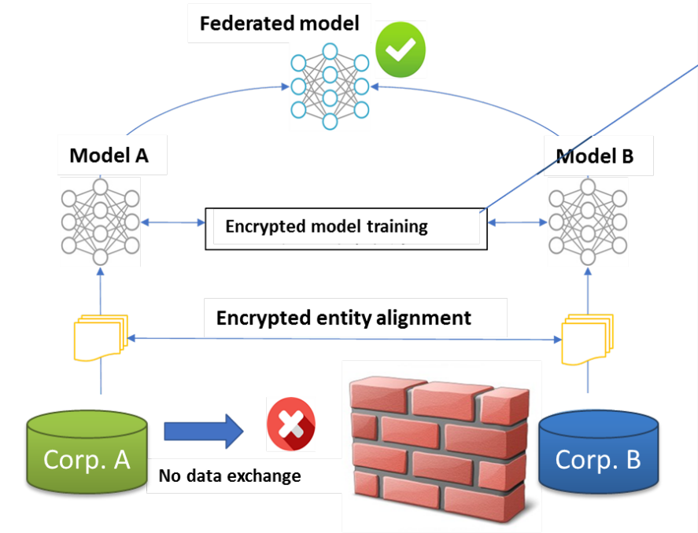
多方安全计算与联邦学习
多个参与方协同，计算无中心
涉及多种密文计算技术，计算量远超明文

Slide 6








隐私计算的工程化现状
大数据领域
隐私计算
大数据技术在过去20年发展迅猛，但是当我进入隐私计算领域，却发现一切又回到了20年前

Slide 7
分布式计算，为什么“重新造轮子”？
多参与方协同计算
密文计算的效率
内部需求的特殊性
大数据领域：有中心调度节点，计算在一个数据中心内完成
隐私计算：计算无中心，在异构的多参与方协作下完成
大数据领域：现有的开源框架多数是采用基于JVM的编程语言编写
隐私计算：密文计算的计算量大，依赖的很多密码学库多数是用C语言编写
数牍科技内部探索多种技术路线和应用场景：如与自研的隐私计算硬件集成，大规模线上匿踪查询等，均需要对计算框架的灵活控制。

Slide 8
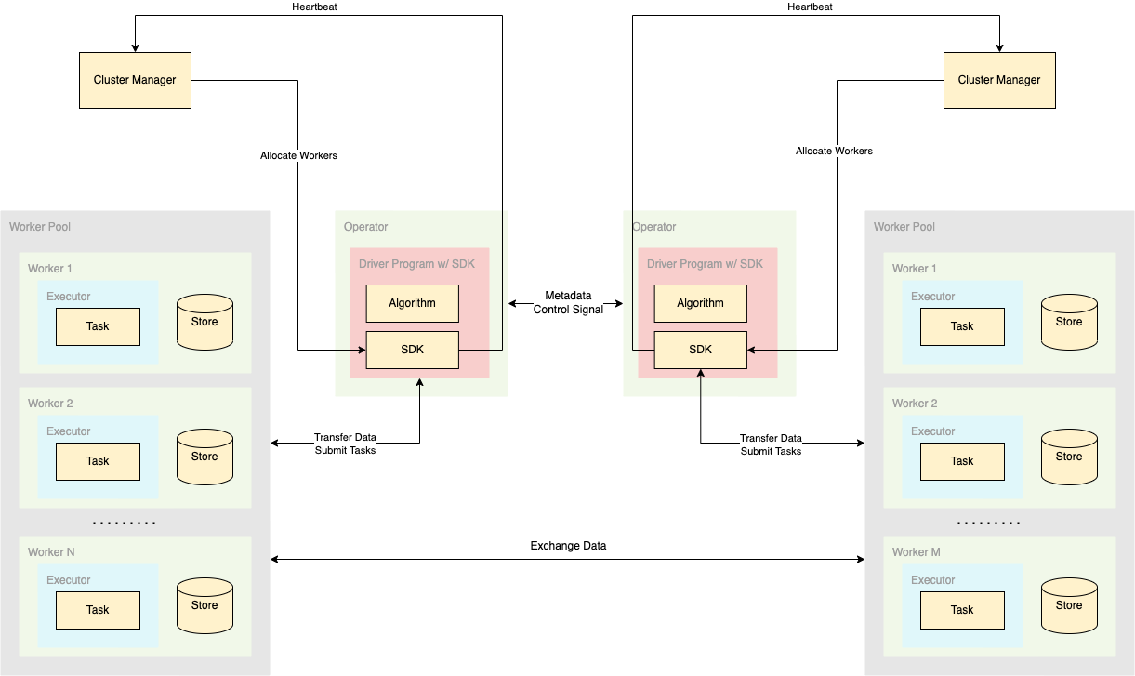
多参与方的隐私计算分布式框架
完全内部自研
采用Rust实现
SDK供算法使用，可以传输数据和发送任务（闭包）
Worker负责数据存储和任务执行
基于云原生技术，具备断点恢复、弹性伸缩等功能

Slide 9
隐私计算的分布式架构
工程实现要点
Rust使用心得

Slide 10
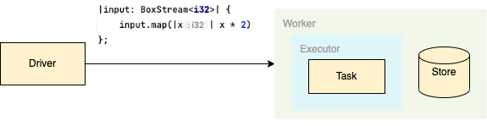
任务（闭包）传递
计算节点负责执行具体的任务
驱动器以闭包的形式发送计算任务到计算节点

Slide 11
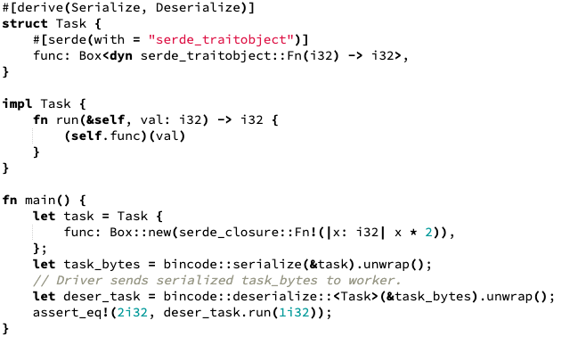
任务（闭包）传递 - serde_closure
serde_closure提供宏，把闭包转化为可以序列化/反序列化的形式，在进程间传递
本质上是传递了函数指针，需要两个进程的可执行文件完全一致

Slide 12
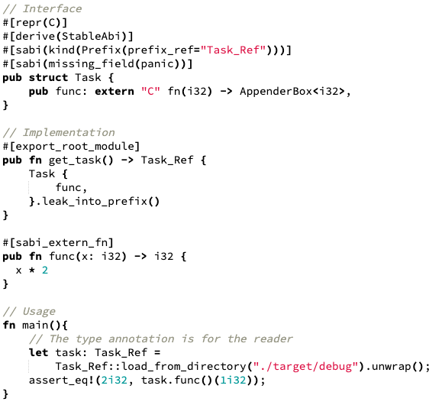
任务（闭包）传递 - abi_stable
abi_stable提供了Rust到Rust的FFI
运行时加载并进行类型检查
可以在不同版本的Rust之间互用

Slide 13
任务（闭包）传递 - 总结
serde_closure
优点：任务逻辑编写过程比较方便简单
缺点：两边的binary必须一致
abi_stable
优点：部署方式灵活，闭包可以作为库动态加载
缺点：任务编写体验较差，尤其是不能捕获变量，使得接口需要频繁改动
最终选用了serde_closure传递闭包。在算子插件化设计中使用了abi_stable。

Slide 14
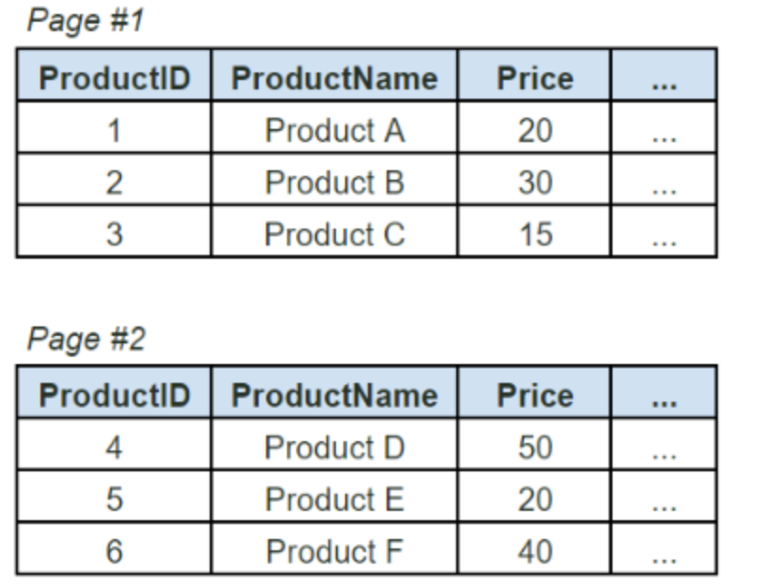
编解码，数据结构与计算
bincode编解码，Vec<Row>顺序储每条记录？
在数据密集的场景下
bincode的编解码涉及大量内存分配、释放和拷贝
Vec<Row>按行存储，内存利用率低，查询速度慢
缺少高性能计算的支持

Slide 15
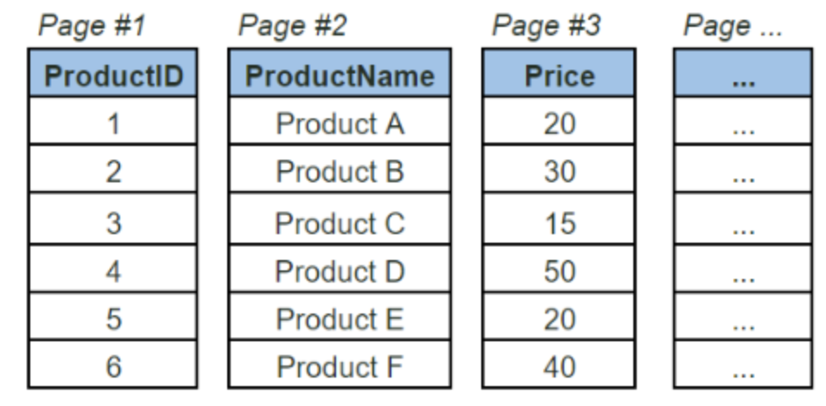
编解码，数据结构与计算
数据结构：Apache Arrow
跨语言的列式内存存储格式
内存利用率高
编解码：Arrow Flight
编解码实现零拷贝
优异的网络传输性能
计算库：Polars
基于Arrow，对多核场景优化显著
可以利用CPU的向量化计算能力

Slide 16
隐私计算的分布式架构
工程实现要点
Rust使用心得

Slide 17
Rust使用心得 - 我们爱Rust什么?
性能彪悍，丰俭由人
异步操作，可以直接使用async，也可以自行实现Future trait
引用传递，可以使用智能指针，也可以直接传递指针，lifetime保证安全
内存管理，安全高效
内存分配、复制等均需要在代码中明确写出来，更容易避免低效代码
语法丰富，使用灵活
相较C++语法风格统一，性能不亚于C++
宏，过程宏，trait等丰富特性使得代码编写简洁灵活
C binding FFI原生支持

Slide 18
Rust使用心得 - 痛在哪里?
由开源社区维护，进展缓慢
Submodules with relative paths #7992 2020年3月 至今未修复
Allow patching dependencies with patch files #4648 2017年10月 接近完成
整体生态难称完善
gRPC，Arrow等均非官方开发，部分环节性能有待优化
部分语法功能有待提高
缺少模板偏特化支持，没有SFINAE
lifetime检查有些时候过于保守
开发环境不够友好
学习曲线陡峭，招聘较困难

Slide 19

加入我们，用Rust一起搭建前沿技术
HR专用微信号：
sudokeji
邮箱
guojy@sudoprivacy.com
fubo@sudoprivacy.com

